Slide 1
TRƯỜNG TIỂU HỌC LÊ DẬT
Chào mừng quý thầy, cô giáo về dự giở thăm lớp
Môn: Tiếng việt
LỚP : 1B
Giáo viên thực hiện: Nguyễn Thị Minh Tâm

Slide 2
Thứ ba ngày 22 tháng 12 năm 2020
Tiếng Việt
Kiểm tra
Đọc
ươc , ươt
thước kẻ dược sĩ lướt ván
Viết

Slide 3




Hoa mướp vàng ươm, bướm bay
rập rờn.
ướp
ươm
ươm

Slide 4

Bµi
ươm ươp
72
ươm
ươp
b
ươm
bướm

Slide 5
2
Đọc
ươm
ươp
b
ươm
bướm
chườm
đượm
gươm
ướm
lượm
mướp
nượp
ướp

Slide 6
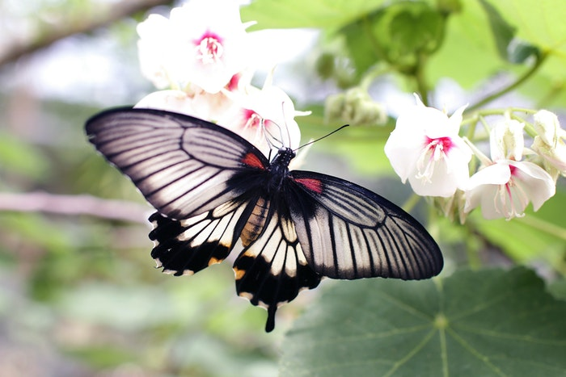
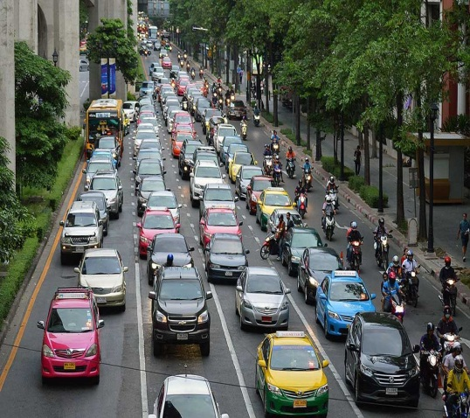
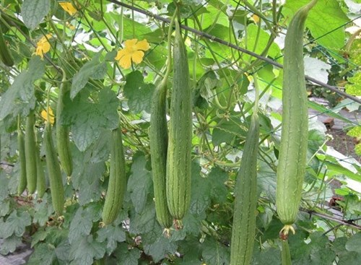
ươp
ươm
nườm nượp
con bướm
ươp
giàn mướp
ươm

Slide 7
2
Đọc
ươm
ươp
b
ươm
bướm
chườm
đượm
gươm
ướm
lượm
mướp
nượp
ướp
con bướm
nườm nượp
giàn mướp

Slide 8

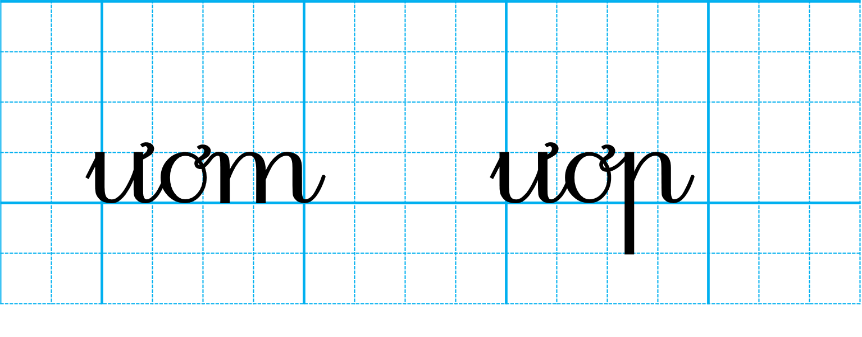
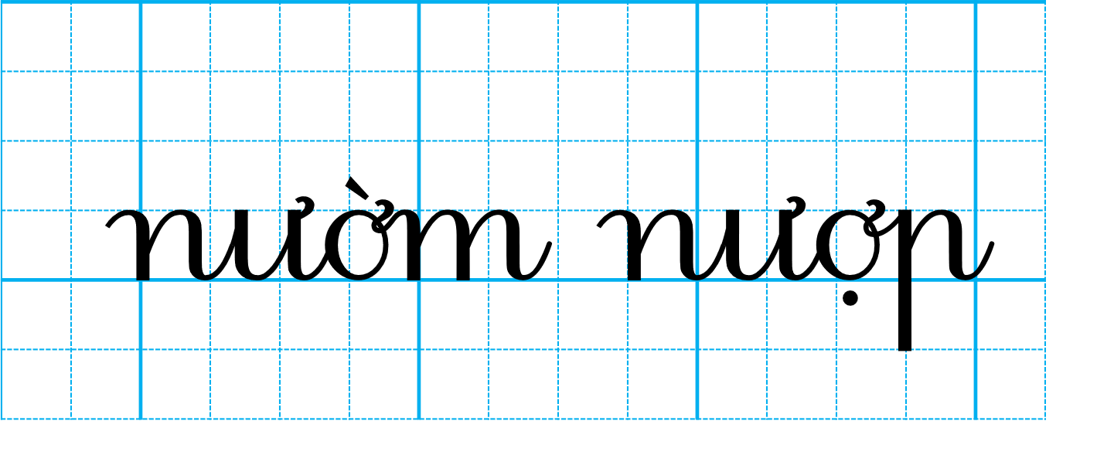
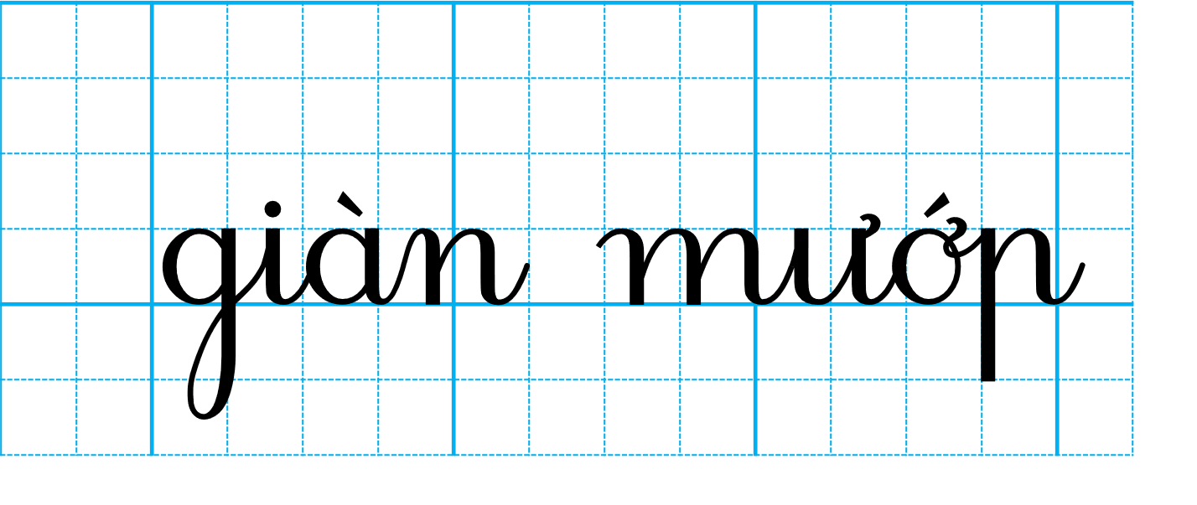
TIẾNG VIỆT
Bài 72: ươm ươp

Slide 9


ươm ươp
Bµi
72

Slide 10
TIẾNG VIỆT
Bài 72: ươm ươp

Slide 11
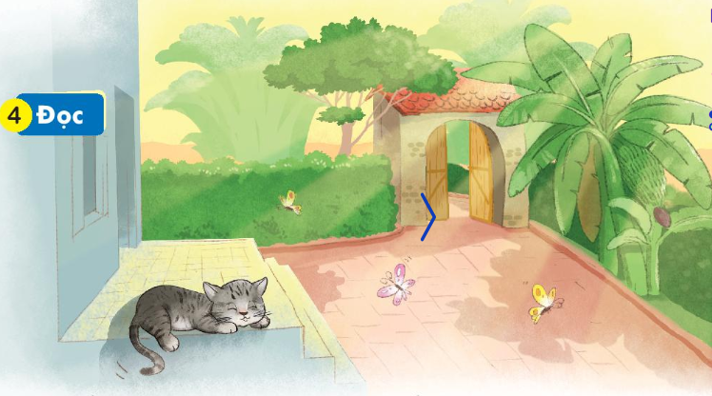
4
Đọc
Nắng vàng ươm như mật trải khắp sân. Chú mèo mướp thảnh thơi nằm sưởi nắng bên thềm. Mắt chú lim dim ra điều thích thú. Mấy sợi ria mép rung rinh. Đừng thấy mèo ta hay nằm dài mà nghĩ chú lười. Sưởi nắng giúp mèo dẻo dai hơn đấy.

Slide 12

4
Đọc
Nắng vàng ươm như mật trải khắp sân. Chú mèo mướp thảnh thơi nằm sưởi nắng bên thềm. Mắt chú lim dim ra điều thích thú. Mấy sợi ria mép rung rinh. Đừng thấy mèo ta hay nằm dài mà nghĩ chú lười. Sưởi nắng giúp mèo dẻo dai hơn đấy.
Sưởi nắng có lợi ích gì với chú mèo?
Đoạn văn nói đến những bộ phận nào của cơ thể mèo?
Tìm các tiếng có vần ươm, ươp và hãy đọc từ đó.
Đoạn văn chia mấy câu?
Mèo mướp đang sưởi nắng ở đâu?

Slide 13
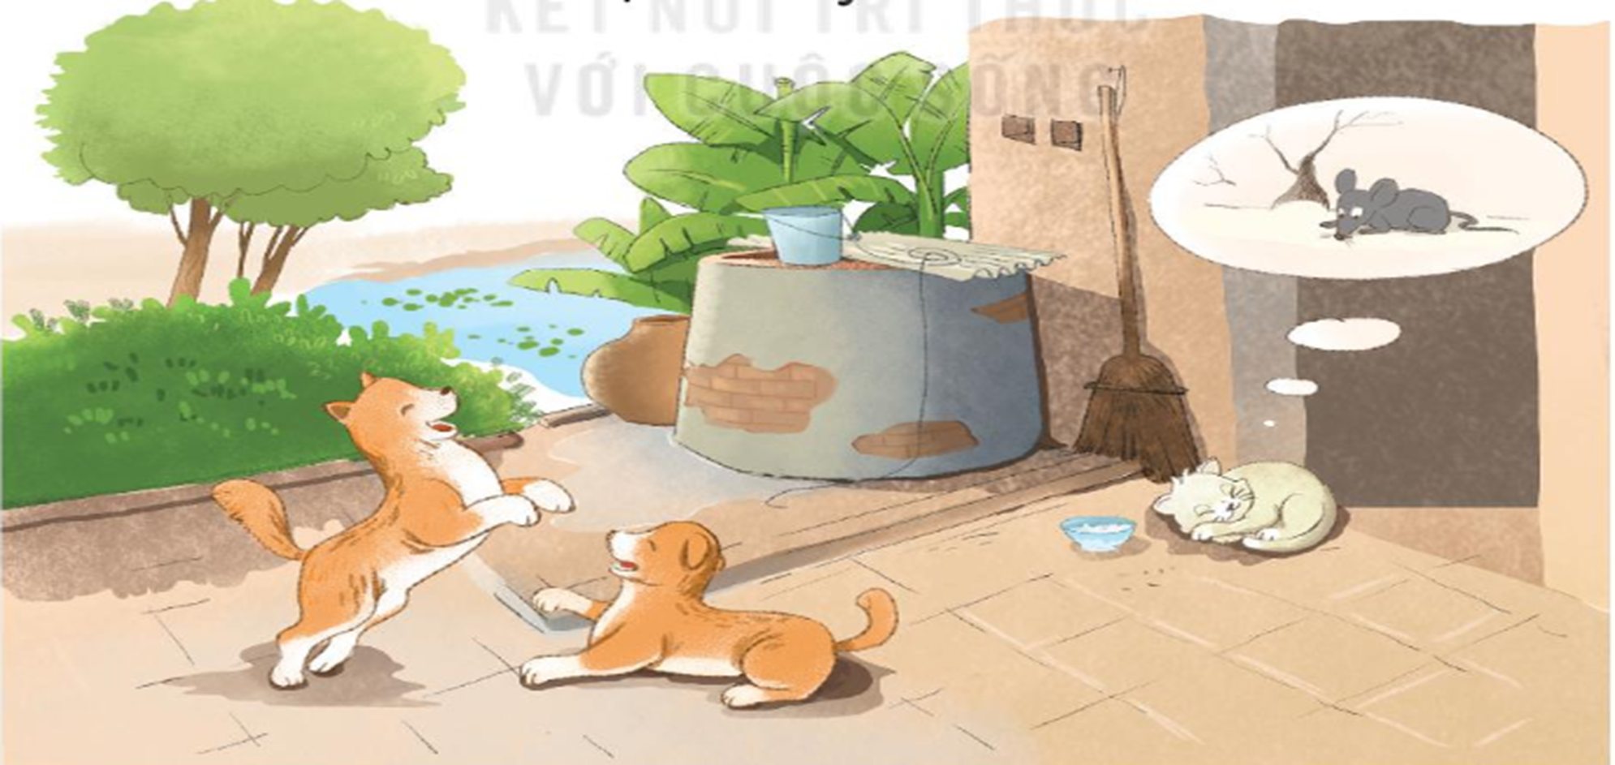
5
Nói
Vật nuôi yêu thích
Em thích loài vật nào? Vì sao em thích loài
vật này?
Em hãy kể một câu chuyện với các bạn ở lớp
Về con vật nuôi mà em yêu thích nhé.
Tên của các con vật nuôi trong tranh là gì?

Slide 14




Tiết học đến đây kết thúc
chào tạm bietj cả lớp mình nhé
The end

